Slide 1
Kehamilan yang Tidak Diinginkan dan Aborsi
DR. Mubarak

Slide 2
Latar Belakang
Tingginya angka kejadian Kehamilan yang tidak diinginkan masih terjadi dalam jumlah besar secara global, terutama pada kelompok remaja dan perempuan usia reproduksi dengan akses terbatas terhadap edukasi dan kontrasepsi.
Tingginya angka kejadian Kehamilan yang tidak diinginkan masih terjadi dalam jumlah besar secara global, terutama pada kelompok remaja dan perempuan usia reproduksi dengan akses terbatas terhadap edukasi dan kontrasepsi.
Masalah sosial Kehamilan yang tidak diinginkan sering kali menimbulkan stigma sosial, terutama pada remaja atau perempuan yang belum menikah.
Masalah sosial Kehamilan yang tidak diinginkan sering kali menimbulkan stigma sosial, terutama pada remaja atau perempuan yang belum menikah.

Slide 3
Definisi Kehamilan yang Tidak Diinginkan
Kehamilan tanpa perencanaan. Kehamilan yang tidak direncanakan terjadi ketika tidak ada niat atau kesiapan sebelumnya untuk memiliki anak. Hal ini sering kali disebabkan oleh kegagalan penggunaan kontrasepsi atau tidak adanya penggunaan kontrasepsi sama sekali.
Ketidaksiapan individu. Ketidaksiapan dapat bersifat fisik, psikologis, maupun sosial. Individu yang belum siap cenderung mengalami tekanan emosional dan kesulitan dalam mengambil keputusan.
Faktor risiko Faktor risiko meliputi usia muda, rendahnya pendidikan, dan keterbatasan akses informasi. Kondisi ini meningkatkan kemungkinan terjadinya kehamilan yang tidak diinginkan.
Dampak kesehatan Kehamilan yang tidak diinginkan dapat menyebabkan keterlambatan dalam mendapatkan pelayanan kesehatan. Hal ini meningkatkan risiko komplikasi selama kehamilan dan persalinan.

Slide 4
Definisi Aborsi
Aborsi merupakan terminasi kehamilan sebelum janin mencapai usia viabilitas, baik secara spontan maupun disengaja. Dalam konteks kesehatan, aborsi dipahami sebagai fenomena medis yang memiliki implikasi luas terhadap kesehatan fisik dan mental perempuan. Definisi aborsi dapat dilihat dari beberapa perspektif berikut:
Terminasi kehamilan Aborsi adalah proses penghentian kehamilan sebelum janin dapat hidup di luar rahim. Proses ini dapat terjadi secara alami atau melalui intervensi. Pemahaman ini penting dalam konteks klinis.
Usia kehamilan Batas usia kehamilan menjadi faktor penting dalam definisi aborsi. Umumnya, aborsi terjadi sebelum usia kehamilan 20 minggu. Hal ini berkaitan dengan viabilitas janin.
Perspektif medis Dalam perspektif medis, aborsi dapat diklasifikasikan berdasarkan indikasi dan metode. Pendekatan ini menekankan pada aspek keselamatan dan kesehatan pasien. Penanganan yang tepat dapat mengurangi komplikasi.
Perspektif kesehatan masyarakat Aborsi juga dilihat sebagai isu kesehatan masyarakat, terutama terkait dengan praktik aborsi tidak aman. Tingginya angka aborsi tidak aman menjadi indikator kurangnya akses layanan kesehatan. Hal ini memerlukan intervensi sistemik.

Slide 5
Klasifikasi Aborsi
Aborsi spontan Aborsi spontan terjadi secara alami tanpa intervensi, biasanya akibat kelainan kromosom atau kondisi kesehatan ibu. Kondisi ini sering terjadi pada trimester pertama. Penanganan medis diperlukan untuk mencegah komplikasi.
Aborsi provokatus Aborsi provokatus adalah aborsi yang dilakukan dengan sengaja. Tindakan ini dapat dilakukan karena indikasi medis atau non-medis. Risiko komplikasi tergantung pada metode yang digunakan.
Aborsi aman Aborsi aman dilakukan oleh tenaga kesehatan terlatih dengan metode yang sesuai standar. Risiko komplikasi relatif rendah. Hal ini menunjukkan pentingnya akses layanan kesehatan.
Aborsi tidak aman Aborsi tidak aman dilakukan tanpa standar medis yang memadai. Kondisi ini meningkatkan risiko komplikasi serius seperti infeksi dan kematian. Ini menjadi masalah kesehatan masyarakat global.

Slide 6
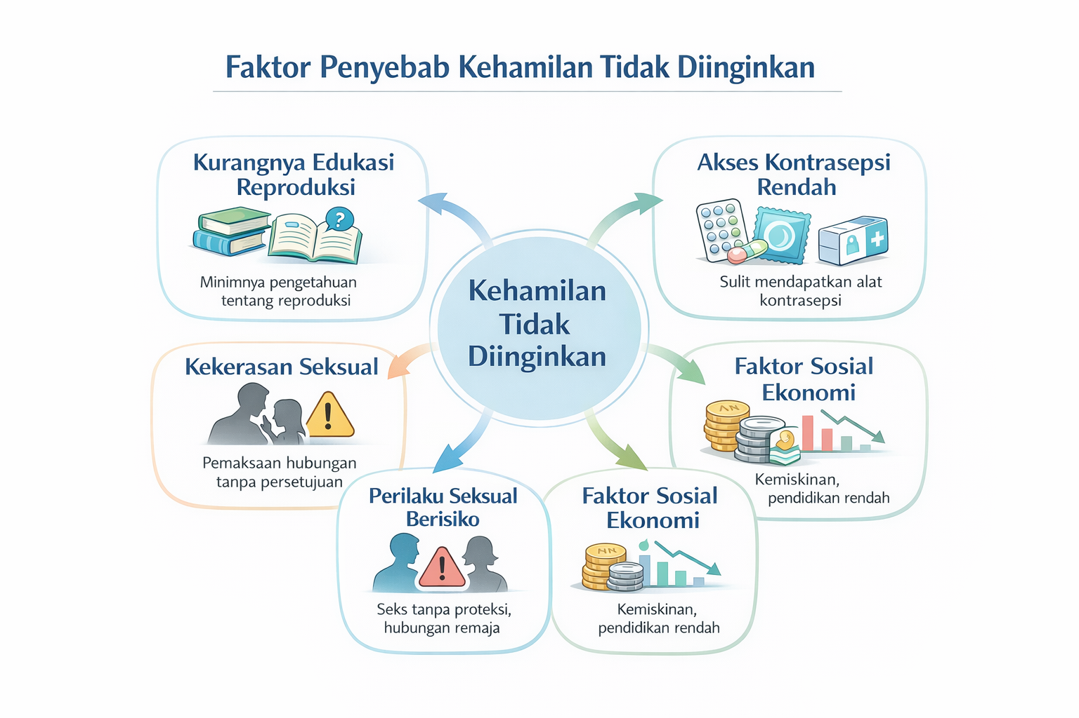

Slide 7
Kurangnya Pengetahuan Kesehatan Reproduksi
Tidak memahami proses kehamilan. Sebagian individu tidak memahami bagaimana kehamilan terjadi, termasuk hubungan antara ovulasi, hubungan seksual, dan pembuahan. Ketidaktahuan ini membuat seseorang meremehkan kemungkinan hamil setelah aktivitas seksual tertentu. Akibatnya, perilaku pencegahan tidak dilakukan secara tepat.
Miskonsepsi tentang masa subur. Banyak orang memiliki persepsi yang salah mengenai kapan seorang perempuan berada dalam masa subur. Mereka mungkin menganggap kehamilan hanya mungkin terjadi pada waktu tertentu yang dipahami secara keliru.
Minimnya pemahaman kontrasepsi. Kurangnya pengetahuan tentang jenis, cara kerja, efektivitas, dan efek samping kontrasepsi menyebabkan individu enggan menggunakannya atau menggunakannya secara tidak benar. Padahal, efektivitas kontrasepsi sangat bergantung pada penggunaan yang tepat dan konsisten.
Dominasi mitos dan informasi keliru. Dalam masyarakat, masih banyak mitos tentang kehamilan dan kontrasepsi, misalnya anggapan bahwa kontrasepsi selalu menyebabkan kemandulan atau bahwa hubungan seksual pertama tidak dapat menyebabkan kehamilan.

Slide 8
Akses Kontrasepsi yang Terbatas
Ketersediaan layanan. Di beberapa wilayah, terutama daerah terpencil, layanan keluarga berencana belum tersedia secara memadai. Jarak ke fasilitas kesehatan, kurangnya tenaga terlatih, dan keterbatasan stok alat kontrasepsi dapat menjadi hambatan nyata.
Hambatan biaya. Walaupun beberapa metode kontrasepsi tersedia melalui program pemerintah, tidak semua orang dapat mengaksesnya tanpa biaya tambahan. Biaya transportasi, biaya konsultasi, atau biaya pembelian alat tertentu dapat menjadi penghalang, terutama bagi kelompok berpenghasilan rendah.
Hambatan sosial dan stigma. Pada sebagian masyarakat, penggunaan kontrasepsi masih dipandang negatif, terutama bila dilakukan oleh remaja atau perempuan yang belum menikah. Stigma ini membuat individu takut mencari informasi atau layanan.
Keterbatasan privasi dan kerahasiaan. Sebagian individu, terutama remaja, enggan mengakses layanan kontrasepsi karena khawatir identitas dan kebutuhannya diketahui orang lain. Ketidaknyamanan terhadap aspek privasi menyebabkan mereka menunda atau menghindari penggunaan kontrasepsi.

Slide 9
Perilaku Seksual Berisiko
Hubungan seksual tanpa kontrasepsi. Hubungan seksual tanpa penggunaan kontrasepsi merupakan faktor langsung yang paling jelas dalam kehamilan yang tidak diinginkan. Ketika tidak ada perlindungan sama sekali, peluang terjadinya pembuahan meningkat secara signifikan.
Penggunaan kontrasepsi yang tidak konsisten. Sebagian individu menggunakan kontrasepsi hanya sesekali atau dengan cara yang salah, misalnya lupa minum pil, menggunakan kondom tidak sejak awal, atau menghentikan metode tanpa pengganti. Ketidakkonsistenan ini menurunkan efektivitas kontrasepsi secara drastis.
Aktivitas seksual di bawah tekanan. Keputusan untuk melakukan hubungan seksual tidak selalu terjadi dalam kondisi bebas dan setara. Tekanan dari pasangan, rasa takut ditinggalkan, atau keinginan mempertahankan hubungan dapat membuat seseorang menyetujui aktivitas seksual yang sebenarnya belum diinginkan.
Pengambilan keputusan yang impulsive. Keputusan seksual yang diambil secara impulsif, misalnya di bawah pengaruh emosi, alkohol, atau situasi tertentu, sering kali tidak disertai perencanaan perlindungan. Dalam kondisi seperti ini, kemampuan menilai risiko menurun. Akibatnya, kemungkinan terjadinya hubungan seksual tanpa perlindungan menjadi lebih besar.

Slide 10
Kekerasan Seksual dan Hubungan Tidak Setara
Pemaksaan hubungan seksual Kekerasan seksual menyebabkan terjadinya hubungan seksual tanpa persetujuan, yang berpotensi menyebabkan kehamilan. Korban sering tidak memiliki kontrol terhadap situasi tersebut. Hal ini meningkatkan kerentanan terhadap kehamilan tidak diinginkan.
Ketimpangan kekuasaan Dalam hubungan yang tidak setara, salah satu pihak memiliki kontrol lebih besar, sehingga keputusan terkait reproduksi tidak seimbang. Hal ini sering terjadi pada hubungan usia berbeda atau relasi yang tidak sehat. Ketimpangan ini mengurangi kemampuan individu untuk melindungi diri.
Dampak psikologis Korban kekerasan seksual sering mengalami trauma, depresi, dan kecemasan. Kondisi ini memengaruhi kemampuan mereka dalam mengambil keputusan terkait kesehatan reproduksi. Dampak ini dapat berlangsung dalam jangka panjang.
Kurangnya perlindungan hukum dan sosial Kurangnya sistem perlindungan yang efektif menyebabkan korban tidak mendapatkan bantuan yang memadai. Hal ini memperburuk kondisi dan meningkatkan risiko kehamilan tidak diinginkan. Dukungan sosial dan hukum sangat diperlukan.

Slide 11
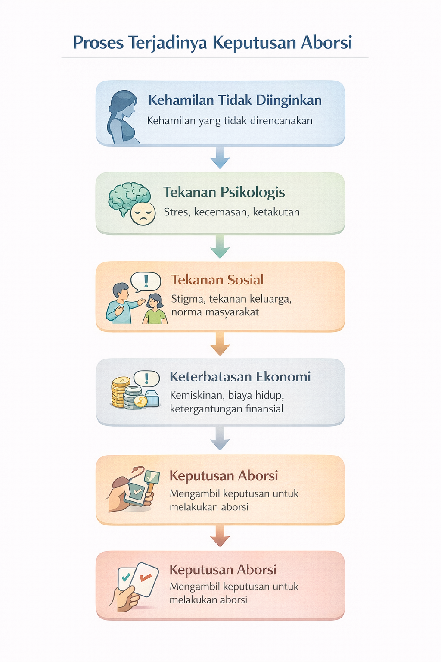

Slide 12
Faktor Sosial, Budaya, dan Keluarga
Norma yang membatasi komunikasi. Dalam banyak keluarga, pembicaraan tentang seksualitas dan reproduksi masih dianggap tabu. Akibatnya, remaja tidak memiliki ruang aman untuk bertanya atau berdiskusi tentang risiko dan perlindungan. Kondisi ini membuat mereka mencari informasi dari teman sebaya atau internet yang belum tentu akurat.
Pola asuh dan pengawasan keluarga. Keluarga yang terlalu permisif tanpa bimbingan, maupun keluarga yang sangat represif tanpa komunikasi sehat, sama-sama dapat meningkatkan risiko. Dalam pola asuh yang kurang suportif, remaja mungkin tidak memiliki kemampuan mengambil keputusan yang matang.
Tekanan sosial dalam relasi. Tekanan dari teman sebaya atau pasangan dapat memengaruhi keputusan seksual seseorang. Dorongan untuk “menyesuaikan diri” atau pembuktian kedewasaan sering membuat individu mengabaikan kesiapan dan keselamatan. Dalam konteks ini, kehamilan yang tidak diinginkan menjadi hasil dari relasi sosial yang tidak sehat.
Budaya tabu terhadap seksualitas. Budaya yang menempatkan seksualitas sebagai hal yang memalukan sering kali justru menghambat pendidikan seksual yang benar. Ketika informasi dibungkam, risiko tidak hilang, melainkan berpindah ke ruang yang tidak terpantau.

Slide 13
Kehamilan di Luar Rencana
Ketidaksiapan menjadi orang tua. Ketidaksiapan menjadi orang tua dapat mencakup aspek emosional, finansial, dan sosial. Individu yang belum siap cenderung merasa terbebani dengan tanggung jawab kehamilan dan pengasuhan anak.
Faktor usia (remaja atau terlalu muda). Kehamilan pada usia remaja sering kali terjadi tanpa kesiapan yang memadai, baik dari segi fisik maupun mental. Remaja cenderung belum memiliki stabilitas emosional dan ekonomi.
Kondisi hubungan yang tidak stabil. Hubungan yang tidak stabil, seperti hubungan tanpa komitmen atau konflik pasangan, dapat memengaruhi keputusan terkait kehamilan. Individu mungkin merasa tidak memiliki dukungan yang cukup. Hal ini meningkatkan tekanan untuk mengakhiri kehamilan.
Perencanaan keluarga yang tidak optimal. Kurangnya perencanaan keluarga yang baik, termasuk penggunaan kontrasepsi yang tidak konsisten, dapat menyebabkan kehamilan tidak diinginkan. Hal ini menunjukkan pentingnya edukasi dan akses layanan keluarga berencana.

Slide 14
Tekanan Psikologis dan Sosial
Ketidakmatangan pengambilan Keputusan. Secara perkembangan psikologis, remaja masih berada dalam tahap pembentukan kontrol diri, identitas, dan kemampuan mempertimbangkan konsekuensi jangka panjang. Hal ini membuat keputusan yang diambil sering bersifat situasional dan emosional. Akibatnya, risiko perilaku seksual tanpa perlindungan dapat meningkat.
Minimnya akses informasi. Remaja sering tidak mendapatkan pendidikan seksual yang memadai dari sekolah maupun keluarga. Informasi yang mereka miliki sering bersifat sepotong-sepotong, penuh mitos, atau berasal dari media yang tidak mendidik.
Pengaruh teman sebaya. Kelompok teman sebaya memiliki pengaruh besar dalam membentuk norma perilaku remaja. Jika lingkungan pergaulan menormalisasi hubungan seksual tanpa disertai pendidikan perlindungan, maka remaja lebih rentan mengikuti pola tersebut.
Ketergantungan pada lingkungan. Remaja masih bergantung pada keluarga, sekolah, dan komunitas untuk dukungan emosional serta akses layanan kesehatan. Bila lingkungan ini tidak mendukung, maka remaja menjadi semakin sulit mencari pertolongan ketika menghadapi masalah reproduksi. Kondisi tersebut memperparah dampak dari kehamilan yang tidak diinginkan.

Slide 15
Masalah Ekonomi
Ketidakmampuan finansial Individu dengan kondisi ekonomi rendah sering kali merasa tidak mampu memenuhi kebutuhan dasar selama kehamilan dan setelah melahirkan. Hal ini meningkatkan tekanan untuk menghindari kelahiran anak. Faktor ini menjadi salah satu pendorong utama aborsi.
Biaya perawatan kehamilan Perawatan kehamilan membutuhkan biaya yang tidak sedikit, termasuk pemeriksaan antenatal dan persalinan. Keterbatasan dana dapat menyebabkan individu tidak mendapatkan layanan yang memadai. Hal ini meningkatkan risiko komplikasi.
Beban ekonomi keluarga Kehamilan dapat menambah beban ekonomi keluarga, terutama jika kondisi ekonomi sudah terbatas. Hal ini dapat memicu konflik dalam keluarga. Keputusan terkait kehamilan sering dipengaruhi oleh kondisi ini.
Ketergantungan ekonomi Perempuan yang bergantung secara ekonomi pada pasangan atau keluarga memiliki keterbatasan dalam pengambilan keputusan. Ketergantungan ini dapat menyebabkan tekanan untuk mengikuti keputusan pihak lain. Hal ini mengurangi otonomi dalam kesehatan reproduksi.

Slide 16
Stigma Keluarga dan Masyarakat
Penolakan keluarga Keluarga sebagai sistem pendukung utama dapat memberikan reaksi negatif terhadap kehamilan yang tidak diinginkan. Penolakan ini dapat menyebabkan individu kehilangan dukungan emosional dan finansial. Hal ini memperburuk kondisi psikologis.
Diskriminasi sosial Individu yang mengalami kehamilan tidak diinginkan sering menghadapi diskriminasi di lingkungan sosial. Hal ini dapat berupa perlakuan tidak adil atau pengucilan. Dampaknya sangat besar terhadap kesehatan mental.
Isolasi sosial Stigma dan diskriminasi dapat menyebabkan individu menarik diri dari lingkungan sosial. Isolasi ini memperburuk kondisi psikologis dan mengurangi akses terhadap bantuan. Hal ini meningkatkan risiko keputusan yang tidak tepat.

Slide 17
Keterbatasan Akses Layanan Kesehatan Reproduksi
Keterbatasan fasilitas kesehatan Tidak semua wilayah memiliki fasilitas kesehatan yang menyediakan layanan kesehatan reproduksi secara lengkap. Hal ini menyebabkan individu kesulitan mendapatkan layanan yang dibutuhkan. Akibatnya, risiko kehamilan tidak diinginkan meningkat.
Kurangnya tenaga kesehatan terlatih Tenaga kesehatan yang memiliki kompetensi dalam kesehatan reproduksi masih terbatas di beberapa daerah. Hal ini memengaruhi kualitas layanan yang diberikan. Kurangnya tenaga terlatih juga berdampak pada rendahnya edukasi yang diberikan kepada masyarakat.
Informasi layanan yang terbatas Banyak individu tidak mengetahui layanan kesehatan reproduksi yang tersedia. Kurangnya informasi ini menghambat pemanfaatan layanan. Hal ini menunjukkan pentingnya promosi kesehatan.
Hambatan geografis dan sosial Jarak yang jauh dan kondisi geografis sulit menjadi hambatan dalam mengakses layanan kesehatan. Selain itu, faktor sosial seperti stigma juga dapat menghambat individu untuk mencari layanan. Kondisi ini meningkatkan risiko praktik tidak aman.

Slide 18
Dampak Fisik pada Ibu
Risiko komplikasi kehamilan Kehamilan yang tidak direncanakan sering kali tidak disertai dengan persiapan kesehatan yang memadai, seperti pemeriksaan kesehatan sebelum hamil. Hal ini meningkatkan risiko komplikasi seperti anemia, preeklamsia, dan perdarahan.
Kurangnya perawatan antenatal Individu dengan kehamilan tidak diinginkan cenderung menunda atau bahkan tidak melakukan pemeriksaan antenatal. Hal ini menyebabkan kondisi kesehatan yang berisiko tidak terdeteksi sejak dini. Akibatnya, komplikasi dapat berkembang tanpa penanganan yang tepat.
Peningkatan morbiditas maternal Morbiditas maternal mencakup berbagai kondisi kesehatan yang dialami ibu selama kehamilan dan persalinan. Kehamilan yang tidak diinginkan meningkatkan kemungkinan terjadinya kondisi ini karena kurangnya kesiapan dan perawatan. Hal ini berdampak pada kualitas hidup ibu.
Gangguan kesehatan jangka panjang Komplikasi selama kehamilan dapat menyebabkan dampak kesehatan jangka panjang, seperti gangguan reproduksi atau penyakit kronis. Kondisi ini tidak hanya memengaruhi ibu tetapi juga kesejahteraan keluarga secara keseluruhan.

Slide 19
Dampak Psikologi
Stres dan kecemasan. Kehamilan yang tidak diinginkan sering menimbulkan kekhawatiran tentang masa depan, reaksi keluarga, status hubungan, dan keberlanjutan pendidikan atau pekerjaan. Ketidakpastian ini menghasilkan stres yang terus-menerus.
Rasa bersalah dan malu. Dalam konteks sosial yang penuh stigma, perempuan sering memikul rasa bersalah dan malu yang besar. Perasaan ini dapat timbul meskipun kehamilan terjadi dalam kondisi paksaan atau relasi yang tidak setara. Akibatnya, perempuan cenderung menarik diri dan enggan mencari bantuan.
Konflik batin. Perempuan dapat mengalami konflik antara nilai pribadi, tekanan keluarga, keyakinan agama, dan realitas hidup yang dihadapi. Konflik ini sering membuat proses pengambilan keputusan menjadi sangat berat. Semakin sedikit dukungan yang tersedia, semakin besar beban psikologis yang dirasakan.
Risiko gangguan kesehatan mental. Bila tekanan emosional tidak tertangani, kondisi tersebut dapat berkembang menjadi depresi, gangguan kecemasan, bahkan pikiran untuk menyakiti diri. Risiko ini meningkat pada perempuan yang mengalami kekerasan, penolakan keluarga, atau isolasi sosial. Oleh karena itu, dukungan psikologis harus menjadi bagian dari penanganan.

Slide 20
Dampak Sosial dan Stigma
Penolakan sosial. Perempuan yang mengalami kehamilan tidak diinginkan dapat menghadapi penolakan dari keluarga, pasangan, sekolah, atau komunitas. Penolakan ini menimbulkan rasa kehilangan tempat aman dan meningkatkan kerentanan sosial.
Label negatif terhadap Perempuan. Stigma sering kali lebih banyak ditujukan kepada perempuan dibanding laki-laki, sehingga muncul ketidakadilan gender yang nyata. Perempuan diberi label sebagai tidak bermoral, ceroboh, atau memalukan bagi keluarga.
Isolasi dari lingkungan. Karena takut dinilai, banyak perempuan memilih menarik diri dari pergaulan atau menyembunyikan kehamilannya. Isolasi sosial ini dapat menghambat akses terhadap dukungan emosional dan informasi kesehatan.
Hambatan mengakses bantuan. Stigma menyebabkan perempuan enggan datang ke tenaga kesehatan, konselor, guru, atau lembaga sosial. Mereka takut identitasnya terbuka atau diperlakukan tidak hormat. Akibatnya, kebutuhan bantuan justru tidak terpenuhi pada saat paling dibutuhkan.

Slide 21
Dampak Pendidikan dan Ekonomi
Putus sekolah atau tertundanya studi. Kehamilan dapat membuat remaja atau mahasiswi kesulitan melanjutkan pendidikan karena tekanan sosial, perubahan fisik, atau keterbatasan dukungan. Beberapa bahkan memilih berhenti sekolah karena merasa malu atau tidak mampu membagi peran. Akibatnya, kesempatan pendidikan jangka panjang menjadi terganggu.
Terganggunya peluang kerja. Perempuan yang menghadapi kehamilan tidak diinginkan pada usia produktif dapat mengalami hambatan memasuki atau mempertahankan dunia kerja. Fokus hidup yang berubah mendadak membuat rencana karier tertunda.
Ketergantungan ekonomi. Ketika pendidikan terhenti dan pekerjaan terganggu, perempuan menjadi lebih rentan bergantung pada pasangan atau keluarga. Ketergantungan ini dapat mempersempit ruang pengambilan keputusan dan meningkatkan kerentanan terhadap relasi yang tidak sehat.
Siklus kerentanan jangka Panjang. Kehamilan yang tidak diinginkan dapat memulai atau memperkuat siklus kemiskinan antargenerasi. Pendidikan yang rendah, pekerjaan yang tidak stabil, dan beban pengasuhan tanpa dukungan mempersulit mobilitas sosial. Inilah alasan mengapa masalah ini penting dalam perspektif pembangunan sosial.

Slide 22
Komplikasi Fisik Akibat Aborsi Tidak Aman
Perdarahan hebat. Perdarahan merupakan komplikasi paling umum pada aborsi tidak aman, terutama jika prosedur dilakukan secara tidak tepat. Kehilangan darah dalam jumlah besar dapat menyebabkan syok hipovolemik yang mengancam jiwa.
Infeksi (sepsis). Infeksi dapat terjadi akibat penggunaan alat yang tidak steril atau prosedur yang tidak higienis. Infeksi yang tidak ditangani dapat berkembang menjadi sepsis, yaitu kondisi infeksi sistemik yang berbahaya.
Kerusakan organ reproduksi. Prosedur aborsi yang tidak aman dapat menyebabkan perforasi uterus atau kerusakan pada organ reproduksi lainnya. Kerusakan ini dapat berdampak pada infertilitas di masa depan.
Kematian maternal. Aborsi tidak aman berkontribusi signifikan terhadap angka kematian ibu. Kondisi ini terjadi akibat kombinasi komplikasi seperti perdarahan dan infeksi.

Slide 23
Dampak Psikologis Pasca Aborsi
Rasa bersalah. Sebagian individu mengalami perasaan bersalah setelah menjalani aborsi, terutama jika keputusan tersebut bertentangan dengan nilai pribadi atau sosial. Perasaan ini dapat bertahan dalam jangka panjang dan memengaruhi kesejahteraan mental.
Depresi. Depresi dapat muncul sebagai respons terhadap tekanan emosional yang dialami sebelum dan sesudah aborsi. Kondisi ini ditandai dengan perasaan sedih berkepanjangan dan kehilangan minat terhadap aktivitas sehari-hari.
Trauma emosional Pengalaman aborsi, terutama dalam kondisi tidak aman atau penuh tekanan, dapat menyebabkan trauma emosional. Trauma ini dapat memengaruhi hubungan interpersonal dan kualitas hidup individu.
Gangguan kecemasan Individu dapat mengalami kecemasan terkait kesehatan, stigma sosial, atau konsekuensi masa depan. Gangguan kecemasan ini dapat memengaruhi fungsi sehari-hari dan kesejahteraan psikologis.

Slide 24
Konsekuensi Sosial dan Stigma
Penolakan masyarakat Individu yang mengalami aborsi sering menghadapi penolakan dari lingkungan sosial. Hal ini dapat berupa pengucilan atau penilaian negatif. Dampaknya sangat besar terhadap kesehatan mental.
Diskriminasi sosial Diskriminasi dapat terjadi dalam berbagai aspek kehidupan, termasuk pekerjaan dan pendidikan. Hal ini memperburuk kondisi sosial individu. Diskriminasi juga mencerminkan ketidaksetaraan sosial.
Isolasi sosial Stigma yang kuat dapat menyebabkan individu menarik diri dari lingkungan sosial. Isolasi ini mengurangi dukungan sosial yang sangat dibutuhkan. Kondisi ini dapat memperburuk kesehatan mental.
Kerusakan hubungan sosial Aborsi dapat memicu konflik dalam hubungan keluarga atau pasangan. Hal ini dapat menyebabkan keretakan hubungan interpersonal. Dampaknya dapat berlangsung dalam jangka panjang.

Slide 25
Aborsi Tidak Aman sebagai Masalah Kesehatan Masyarakat
Tingginya angka kejadian Aborsi tidak aman masih banyak terjadi, terutama di negara berkembang. Hal ini menunjukkan adanya kesenjangan dalam akses layanan kesehatan reproduksi. Tingginya angka ini menjadi indikator masalah sistemik.
Kontribusi terhadap mortalitas maternal Aborsi tidak aman merupakan salah satu penyebab utama kematian ibu. Hal ini menunjukkan bahwa intervensi preventif sangat diperlukan. Penurunan angka ini menjadi prioritas global.
Beban sistem kesehatan Penanganan komplikasi aborsi tidak aman memerlukan sumber daya yang besar. Hal ini membebani sistem kesehatan yang sudah terbatas. Kondisi ini mengurangi efisiensi pelayanan kesehatan.
Kesenjangan akses layanan Keterbatasan akses terhadap layanan kesehatan reproduksi yang aman meningkatkan praktik aborsi tidak aman. Hal ini menunjukkan pentingnya pemerataan layanan kesehatan.

Slide 26
Peran Tenaga Kesehatan
Penanganan komplikasi Tenaga kesehatan bertanggung jawab dalam menangani komplikasi akibat aborsi, seperti perdarahan dan infeksi. Penanganan yang cepat dan tepat dapat menyelamatkan nyawa. Hal ini memerlukan kompetensi klinis yang baik.
Konseling kesehatan reproduksi Konseling membantu individu memahami pilihan dan risiko yang terkait dengan kesehatan reproduksi. Pendekatan ini penting dalam mencegah kejadian berulang. Konseling juga mendukung kesehatan mental.
Edukasi masyarakat Tenaga kesehatan berperan dalam memberikan edukasi tentang kontrasepsi dan kesehatan reproduksi. Edukasi ini meningkatkan kesadaran dan mengurangi risiko kehamilan tidak diinginkan. Hal ini merupakan bagian dari upaya promotif.
Pendekatan empatik dan non-judgmental Pendekatan yang empatik sangat penting dalam memberikan pelayanan kesehatan reproduksi. Sikap tidak menghakimi membantu membangun kepercayaan pasien.

Slide 27
Pencegahan Kehamilan yang Tidak Diinginkan
Penggunaan kontrasepsi efektif. Penggunaan kontrasepsi merupakan metode utama dalam mencegah kehamilan yang tidak diinginkan. Metode kontrasepsi yang efektif, seperti IUD, pil, dan implan, dapat mengurangi risiko kehamilan secara signifikan. Namun, efektivitas ini bergantung pada penggunaan yang benar dan konsisten.
Perencanaan keluarga. Perencanaan keluarga memungkinkan individu dan pasangan untuk menentukan jumlah dan jarak kelahiran anak secara sadar. Program ini tidak hanya berkaitan dengan penggunaan kontrasepsi, tetapi juga mencakup kesiapan fisik, mental, dan ekonomi.
Peningkatan akses layanan Kesehatan. Akses terhadap layanan kesehatan reproduksi yang mudah dan terjangkau merupakan faktor kunci dalam pencegahan. Fasilitas kesehatan harus mampu menyediakan berbagai pilihan kontrasepsi dan layanan konseling.
Edukasi berbasis komunitas. Edukasi yang dilakukan di tingkat komunitas dapat meningkatkan kesadaran masyarakat tentang pentingnya kesehatan reproduksi.

Slide 28
Pendidikan Kesehatan Reproduksi dan Kontrasepsi
Edukasi seksual komprehensif Edukasi seksual komprehensif mencakup pemahaman tentang anatomi, fisiologi, hubungan sehat, dan pengambilan keputusan.
Informasi kontrasepsi Informasi yang akurat tentang jenis, cara kerja, dan efektivitas kontrasepsi sangat penting. Banyak individu tidak menggunakan kontrasepsi karena kurangnya pemahaman. Edukasi ini membantu individu memilih metode yang sesuai.
Kesadaran risiko Kesadaran terhadap risiko kehamilan dan penyakit menular seksual dapat memengaruhi perilaku individu. Individu yang memahami risiko cenderung lebih berhati-hati dalam mengambil keputusan. Hal ini merupakan bagian dari pendekatan preventif.
Peran institusi pendidikan Sekolah dan perguruan tinggi memiliki peran penting dalam memberikan edukasi kesehatan reproduksi. Kurikulum yang terintegrasi dapat meningkatkan pengetahuan dan sikap positif. Hal ini penting terutama bagi remaja.

Slide 29
Pendekatan Pelayanan Kesehatan yang Komprehensif
Pelayanan terpadu. Pelayanan terpadu mengintegrasikan berbagai layanan kesehatan reproduksi, seperti kontrasepsi, konseling, dan pemeriksaan kesehatan. Pendekatan ini memudahkan individu mendapatkan layanan yang lengkap.
Konseling kesehatan reproduksi. Konseling memberikan ruang bagi individu untuk memahami pilihan dan konsekuensi yang ada. Pendekatan ini membantu pengambilan keputusan yang lebih rasional.
Akses inklusif. Layanan kesehatan harus dapat diakses oleh semua kelompok tanpa diskriminasi. Hal ini termasuk remaja, kelompok marginal, dan masyarakat pedesaan. Akses yang inklusif meningkatkan keadilan dalam pelayanan kesehatan.
Pendekatan berbasis hak. Pendekatan ini menekankan bahwa setiap individu memiliki hak atas kesehatan reproduksi. Hal ini mencakup hak untuk mendapatkan informasi dan layanan yang aman. Pendekatan ini penting dalam kebijakan kesehatan.

Slide 30
Perspektif Etik, Hukum, dan Kesehatan Masyarakat
Perspektif etik Isu aborsi sering kali dikaitkan dengan nilai moral dan etika yang berbeda-beda. Dalam konteks kesehatan, pendekatan etik menekankan pada prinsip keselamatan pasien dan kesejahteraan individu.
Regulasi hukum Setiap negara memiliki regulasi yang berbeda terkait aborsi. Regulasi ini memengaruhi akses layanan dan praktik kesehatan. Pemahaman hukum penting bagi tenaga kesehatan dalam memberikan pelayanan.
Hak kesehatan reproduksi Hak kesehatan reproduksi mencakup hak untuk mendapatkan informasi dan layanan kesehatan yang aman. Pendekatan ini menekankan pada penghormatan terhadap individu.
Pendekatan kesehatan masyarakat Dalam perspektif kesehatan masyarakat, fokus utama adalah pencegahan dan pengurangan risiko.

Slide 31
Kesimpulan, Pesan Kunci, dan Urgensi Pencegahan
Pencegahan harus dimulai dari edukasi. Pendidikan kesehatan reproduksi yang komprehensif adalah fondasi utama pencegahan. Dengan pengetahuan yang benar, individu dapat membuat keputusan yang lebih aman dan bertanggung jawab.
Layanan kesehatan harus aksesibel dan aman. Akses terhadap kontrasepsi, konseling, dan pelayanan reproduksi harus tersedia bagi semua kelompok, termasuk remaja dan perempuan muda. Layanan yang aman dan tidak menghakimi meningkatkan kemungkinan individu mencari bantuan lebih awal. Ini merupakan komponen penting dari pencegahan yang efektif.
Dukungan sosial sangat menentukan. Keluarga, sekolah, kampus, dan masyarakat dapat menjadi faktor pelindung yang kuat bila bersikap suportif. Sebaliknya, stigma dan penolakan justru memperburuk dampak.
Pendekatan promotif, preventif, dan suportif harus berjalan bersama. Pendekatan promotif membangun pengetahuan dan kesadaran, pendekatan preventif menurunkan risiko sebelum masalah terjadi, dan pendekatan suportif melindungi individu yang sudah terdampak. Ketiga pendekatan ini harus berjalan secara terintegrasi.

Slide 32
Contoh Kasus
Seorang perempuan berusia 19 tahun, mahasiswa tahun pertama, datang ke puskesmas dengan keluhan mual, terlambat menstruasi selama 2 bulan, dan perasaan cemas yang berlebihan. Setelah dilakukan pemeriksaan, diketahui bahwa ia sedang hamil dengan usia kehamilan sekitar 8 minggu. Pasien mengaku bahwa kehamilan tersebut tidak direncanakan dan terjadi akibat hubungan seksual dengan pasangannya tanpa menggunakan kontrasepsi.
Pasien menyatakan bahwa ia belum siap secara mental maupun ekonomi untuk menjalani kehamilan dan menjadi orang tua. Ia juga mengungkapkan ketakutan yang besar terhadap reaksi keluarganya, karena berasal dari lingkungan dengan norma sosial yang cukup ketat terkait kehamilan di luar pernikahan. Selain itu, pasien mulai mengalami gangguan tidur, penurunan nafsu makan, dan sering merasa sedih serta tertekan sejak mengetahui kondisi kehamilannya.

Slide 33
Pa'anga pasien menyarankan untuk “mencari jalan keluar” agar kehamilan tersebut tidak dilanjutkan, namun pasien merasa bingung dan takut terhadap risiko kesehatan serta konsekuensi sosial yang mungkin terjadi. Pasien datang ke fasilitas kesehatan dengan harapan mendapatkan informasi dan bantuan terkait kondisi yang dialaminya.
Contoh Kasus

Slide 34
Contoh Kasus
❓ Pertanyaan Diskusi / Analisis
Apa yang dimaksud dengan kehamilan yang tidak diinginkan dalam kasus ini?
Faktor apa saja yang menyebabkan terjadinya kehamilan tidak diinginkan pada pasien?
Identifikasi faktor biopsikososial yang memengaruhi kondisi pasien (biologis, psikologis, sosial).
Bagaimana peran kurangnya edukasi kesehatan reproduksi dalam kasus ini?
Apa saja dampak fisik, psikologis, dan sosial yang mungkin dialami pasien?
Bagaimana kondisi ini dapat memengaruhi masa depan pendidikan dan sosial pasien?
Mengapa kasus seperti ini menjadi masalah kesehatan masyarakat?
Bagaimana hubungan antara akses kontrasepsi dan kejadian kehamilan tidak diinginkan?
Apa peran tenaga kesehatan dalam menangani kasus ini secara profesional?
Bagaimana pendekatan komunikasi yang tepat (empatik dan non-judgmental) terhadap pasien?
Upaya apa saja yang dapat dilakukan untuk mencegah kasus serupa di masyarakat?
Bagaimana pentingnya edukasi seksual komprehensif dalam konteks ini?

